Slide 1
波動率與波動率交易介紹
簡克承

Slide 2
Outline
波動率介紹
波動率與時間對選擇權Greeks的影響
高階Greeks簡介
如何管理相同到期日的多個契約(部門Vol model介紹)
如何管理不同到期日的多個契約(forwardVol 介紹)
部門Vol model之實務交易簡介
波動率價差交易簡介

Slide 3
波動率
影響選擇權價格因子中最難以捉摸的因子
波動率越高，選擇權越有價值
到期日越長，選擇權越有價值
不確定性越高=越有價值?
Notes:
由於選擇權本身報酬不對稱性的原因,突顯波動率的價值

Slide 4
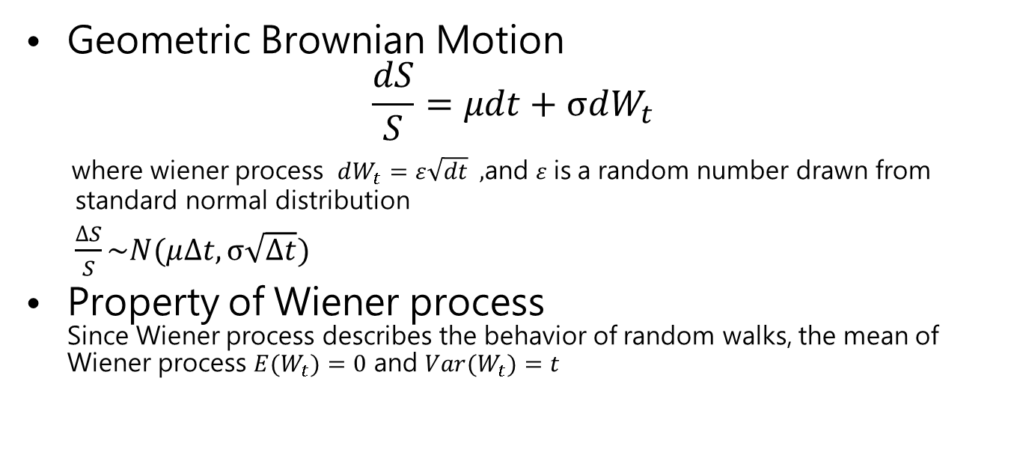
Brownian Motion
Geometric Brownian Motion $\frac{dS}{S}=μdt+σdW_{t}$
where wiener process $dW_{t}=ε\sqrt{dt} ,$and $ε$ is a random number drawn from standard normal distribution
$\frac{∆S}{S}\sim N(μ∆t,σ\sqrt{∆t})$
Property of Wiener process Since Wiener process describes the behavior of random walks, the mean of Wiener process $E(W_{t})=0$ and $Var(W_{t})=t$

Slide 7
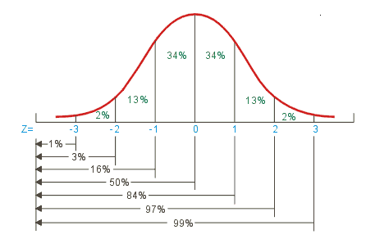
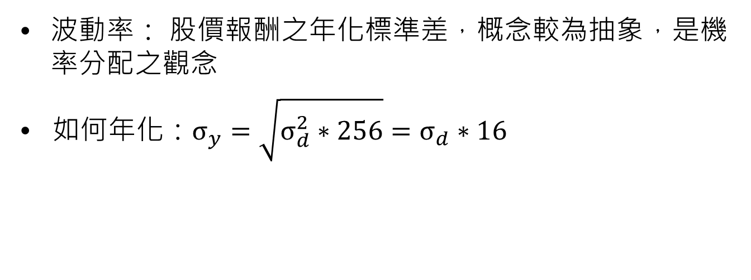
波動率與機率分配
波動率： 股價報酬之年化標準差，概念較為抽象，是機率分配之觀念
如何年化：$σ_{y}=\sqrt{σ_{d}^{2}∗256}=σ_{d}∗16$
Notes:
估計交易日一年約256天
2018~2020實際 244~246
256個常態相加變異數256倍，標準差 根號256倍 =16倍

Slide 8
B-S標的資產的機率分配

Slide 9
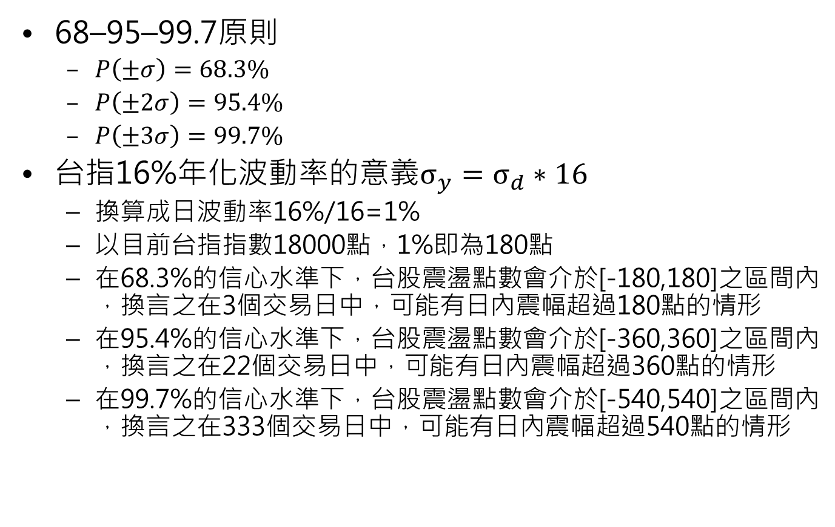
價格波動率的意義
68–95–99.7原則
$P\left(±σ\right)=68.3\%$
$P\left(±2σ\right)=95.4\%$
$P\left(±3σ\right)=99.7\%$
台指16%年化波動率的意義$σ_{y}=σ_{d}∗16$
換算成日波動率16%/16=1%
以目前台指指數18000點，1%即為180點
在68.3%的信心水準下，台股震盪點數會介於[-180,180]之區間內，換言之在3個交易日中，可能有日內震幅超過180點的情形
在95.4%的信心水準下，台股震盪點數會介於[-360,360]之區間內，換言之在22個交易日中，可能有日內震幅超過360點的情形
在99.7%的信心水準下，台股震盪點數會介於[-540,540]之區間內，換言之在333個交易日中，可能有日內震幅超過540點的情形

Slide 10
價格波動率的類型
Actual volatility
The standardized measurement of the fluctuation of a market, from a given time until expiration, is call actual volatility
Historical volatility
The past market behavior measurement is called historical volatility
Forecast (Future) volatility
The volatility of the underlying future which is generated by using statistical methods to analyze historical data.
Implied volatility
Implied volatility is a component of an options current price.
Notes:
資料區間很重要，假設我是每天收盤避險，我要看日K回推256
如果我是盤中五分鐘避險一次，我要看5分K避險

Slide 11
不同天期的波動率
通常利用過去n天的資料估計出的波動率來預測n天期的波動率

Slide 12
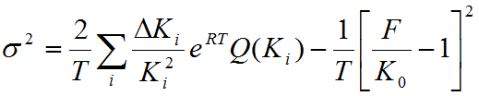
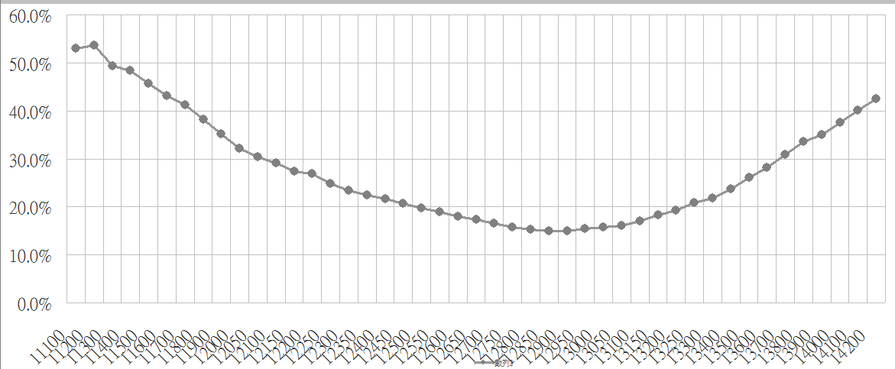

VIX指數
未來30天的年化波動度
選取到期日最接近30天的兩個序列，分別計算年化變異數
T：Time to Maturity
F：隱含期貨價
K₀：價平的履約價
K_{i}：各選擇權履約價
△K_{i}：履約價間距
R：無風險利率
Q(K_{i})：各選擇權買賣中價
利用近遠月為年化變異數內插(或外插)再年化，開根號即可得30天期波動率

Slide 13
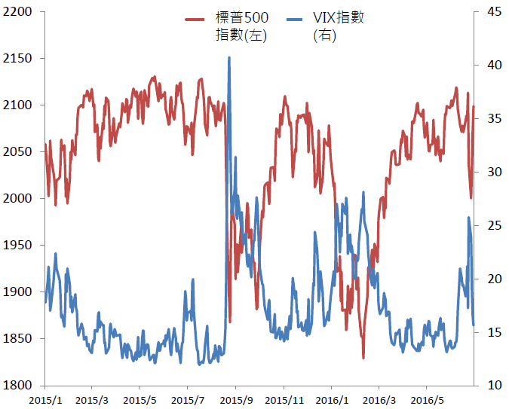
VIX 指數
當S&P500指數下跌，VIX指數上升，負相關的走勢吸引避險投資人的目光
但VIX指數不容易複製，投資人可持有VIX Future

Slide 14
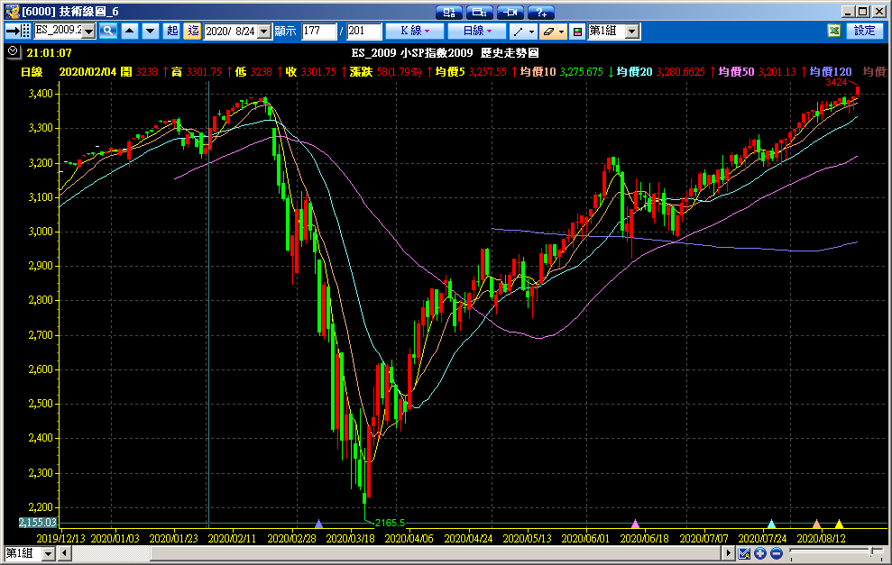
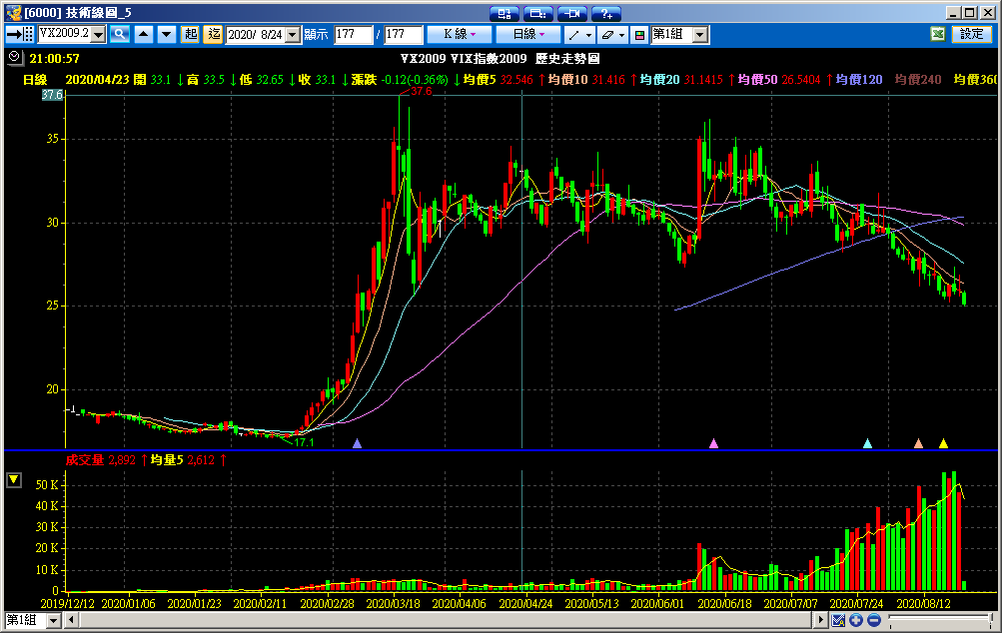
VIX 指數
2019年底~2020/8/24 S&P期貨與VIX期貨走勢
Notes:
美股 最低17.1 最高37

Slide 15
波動率與時間對Greeks的影響

Slide 16
Option Greeks

Slide 17
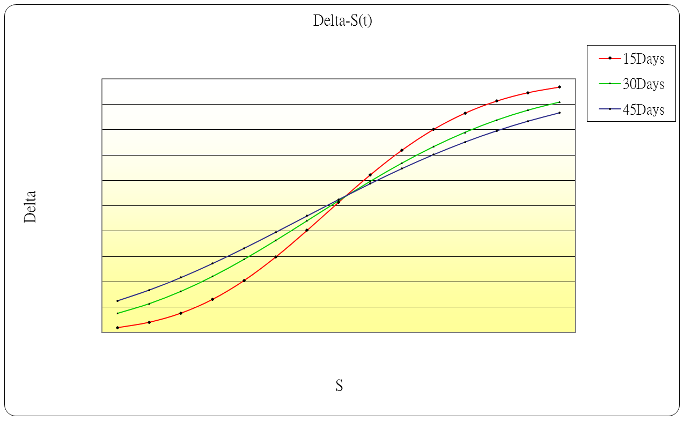
t對Delta的影響
Notes:
Call 的delta與S相關性圖形
隨著離到期日越近，時間剩餘越少，
Delta隨S變化越敏感
T=0就是直接垂直線
Dleta就是價內的機率
隨著越接近到期 S影響力越大
找一個垂直線 其他參數不變下，時間過去delta變大=長多單 隨時間長的delta是charm

Slide 18
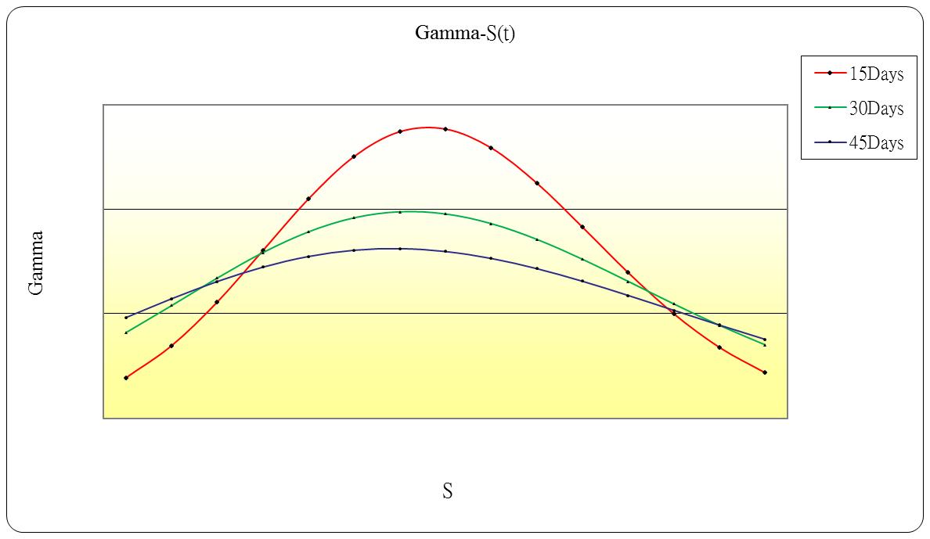
t對Gamma的影響
Notes:
Gamma是delta對S微分，從剛剛的圖可以看出來
短天期斜率變化比較陡 圖形長這樣
Gamma是S變化長出來的delta，天期越短的S變化帶來的多空單變化比較敏感，
最極端的就是下一秒就結算，下一刻收哪邊delta不是0就是1
同一條上S走離價平Gamma會變小 (speed)
同一個S下，t decay G變大是color

Slide 19
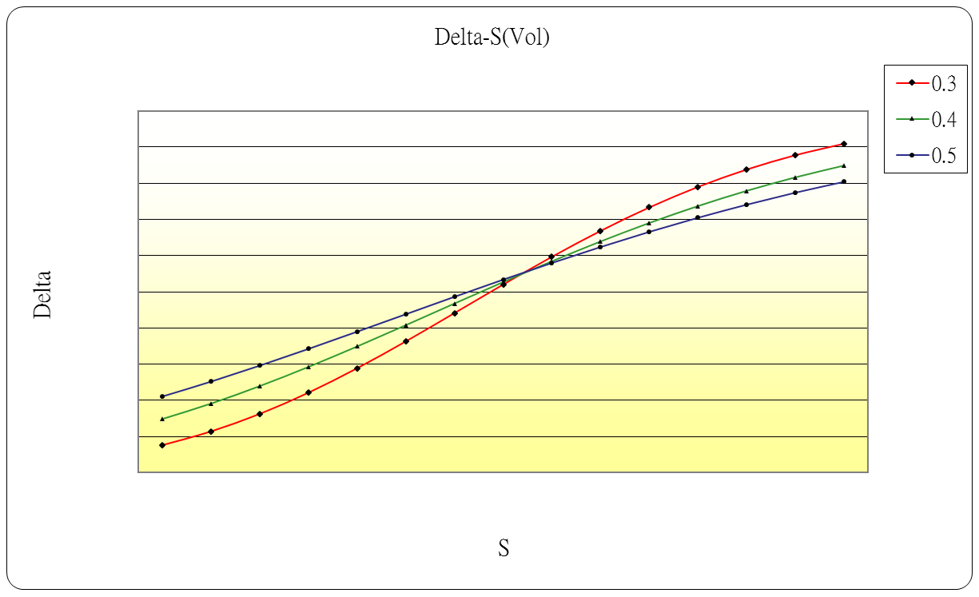
Vol 對Delta的影響
Notes:
隨著vol越低，
Delta隨S變化越敏感
Dleta就是價內的機率
隨著波動度降低， S影響力越大

Slide 20
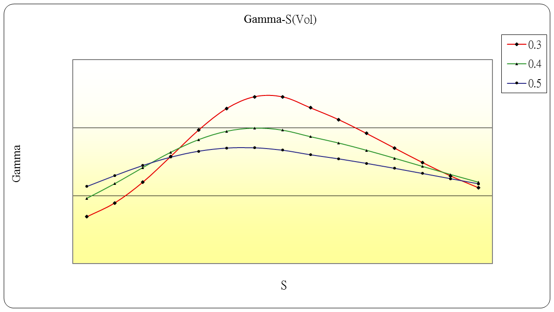
Vol 對Gamma的影響
Notes:
Gamma是delta對S微分，從剛剛的圖可以看出來
波動率越低斜率變化比較陡 圖形長這樣
Gamma是S變化長出來的delta，
當波度度低時 已實現的S帶來的多空單變化比較敏感，
就像是S已經到這邊了波動度低離開這個區間的機率低，所以G比較大 比較敏感
所以波動度越低的變化方向其實跟t越短一樣

Slide 21
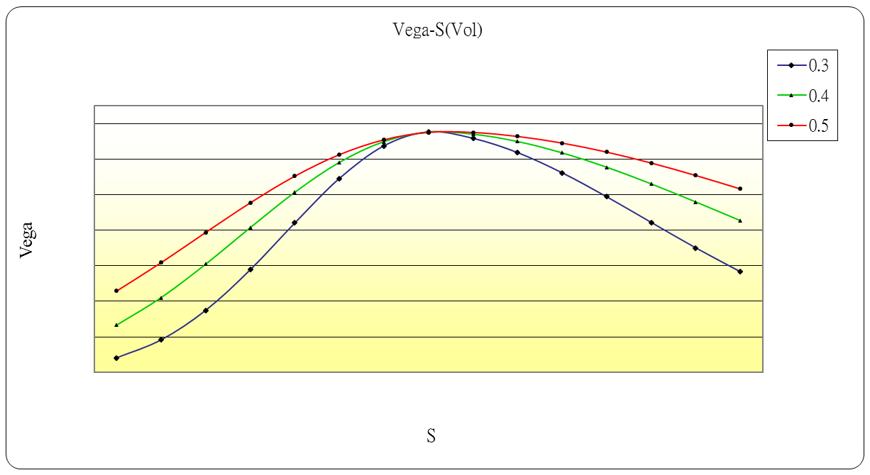
Vol對Vega的影響
Notes:
vega是vol變動1%帶來的損益
在同一條線 同一個vol下
考慮損益不對稱性 在價平多波動1%帶來的損益變化最大，所以價評vega最大，價內或價外較低
同一條下S偏離價平vega會下降(vanna)
價外高vol的時候多波動1%像是+-G 在走出去以後多走1%帶來的效益會更高
Vega對vol微分是 vomma 但這個很少用

Slide 22
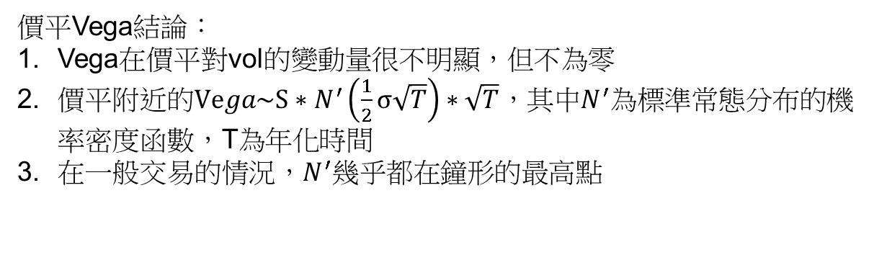
Vol對Vega的影響
價平Vega結論：
Vega在價平對vol的變動量很不明顯，但不為零
價平附近的$Vega\sim {S∗N}^{′}\left(\frac{1}{2}σ\sqrt{T}\right)∗\sqrt{T}，$其中$N^{′}為標準常態分布的$機率密度函數，T為年化時間
在一般交易的情況，$N^{′}$幾乎都在鐘形的最高點

Slide 23
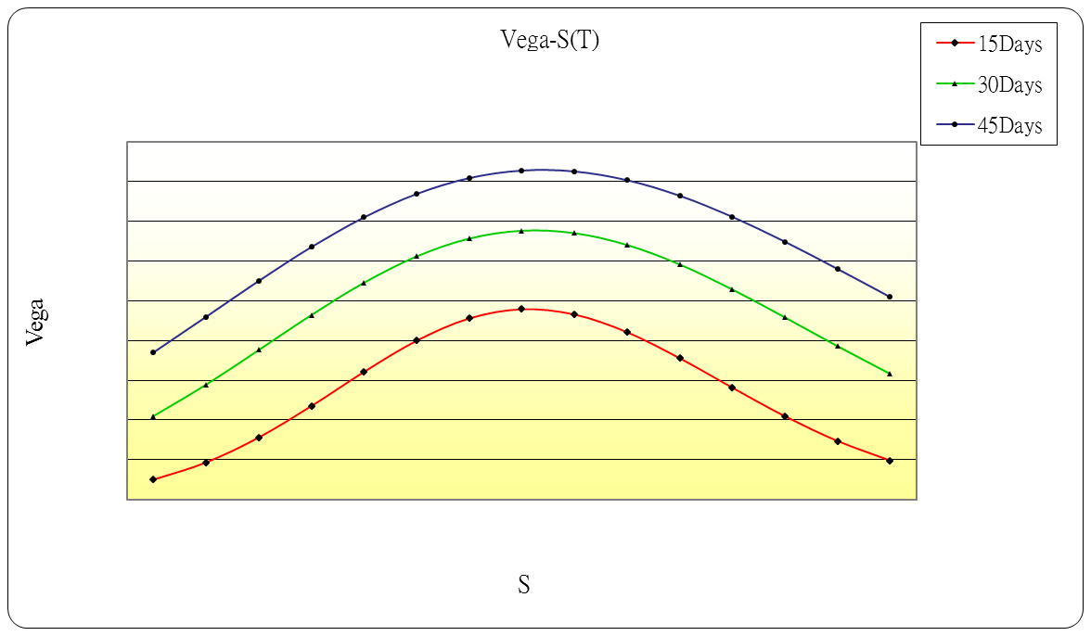
t對Vega的影響

Slide 24
小結
Vol和t對greeks的影響效果類似
價平的vega最大，但對vol極不敏感；價內、 價外的vega對vol較 敏感
Notes:
波動的期望值大概就是變異數 sigma^2*T
所以sigma和T帶來的影響同向

Slide 25
部門Vol Model參數簡介

Slide 26
市場VOL CURVE
箭頭處為價平，橫軸為履約價(代表不同的PIN)，縱軸為Implied vol

Slide 27
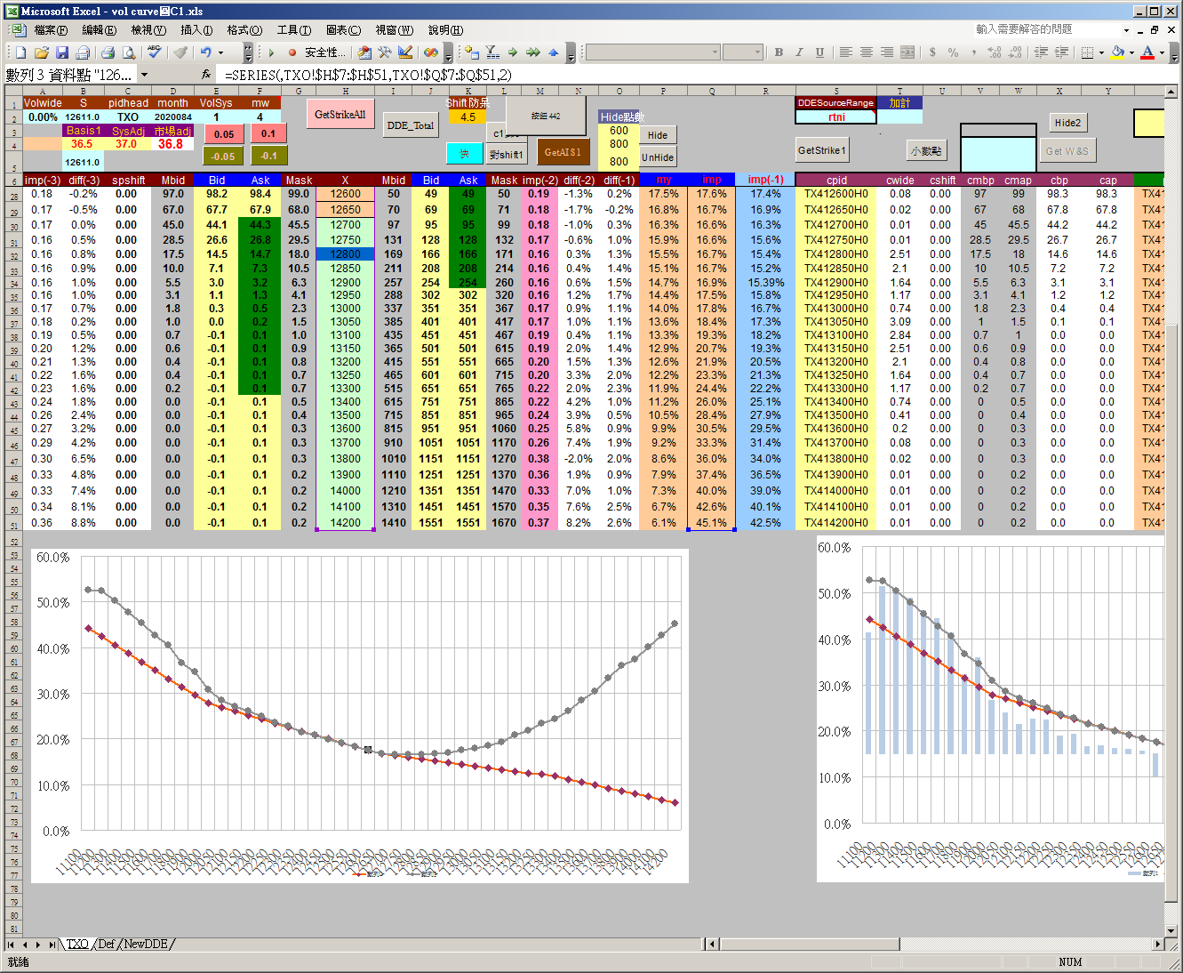
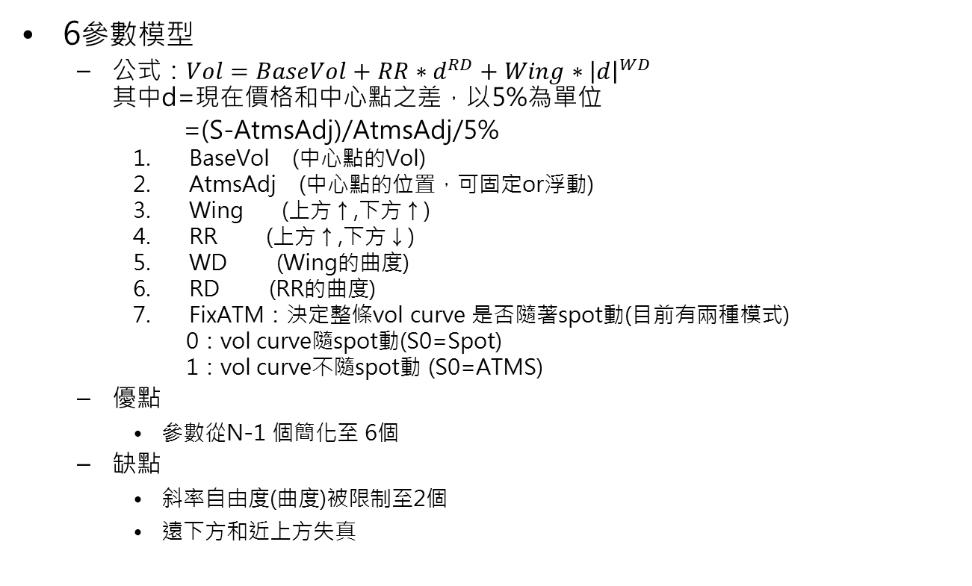
部門Vol_Model(同到期日不同履約價)
6參數模型
公式：$Vol=BaseVol+{RR∗d}^{RD}+Wing∗{\left|d\right|}^{WD}$ 其中d=現在價格和中心點之差，以5%為單位
=(S-AtmsAdj)/AtmsAdj/5%
BaseVol (中心點的Vol)
AtmsAdj (中心點的位置，可固定or浮動)
Wing (上方↑,下方↑)
RR (上方↑,下方↓)
WD (Wing的曲度)
RD (RR的曲度)
FixATM：決定整條vol curve 是否隨著spot動(目前有兩種模式)
0：vol curve隨spot動(S0=Spot)
1：vol curve不隨spot動 (S0=ATMS)
優點
參數從N-1 個簡化至 6個
缺點
斜率自由度(曲度)被限制至2個
遠下方和近上方失真

Slide 28
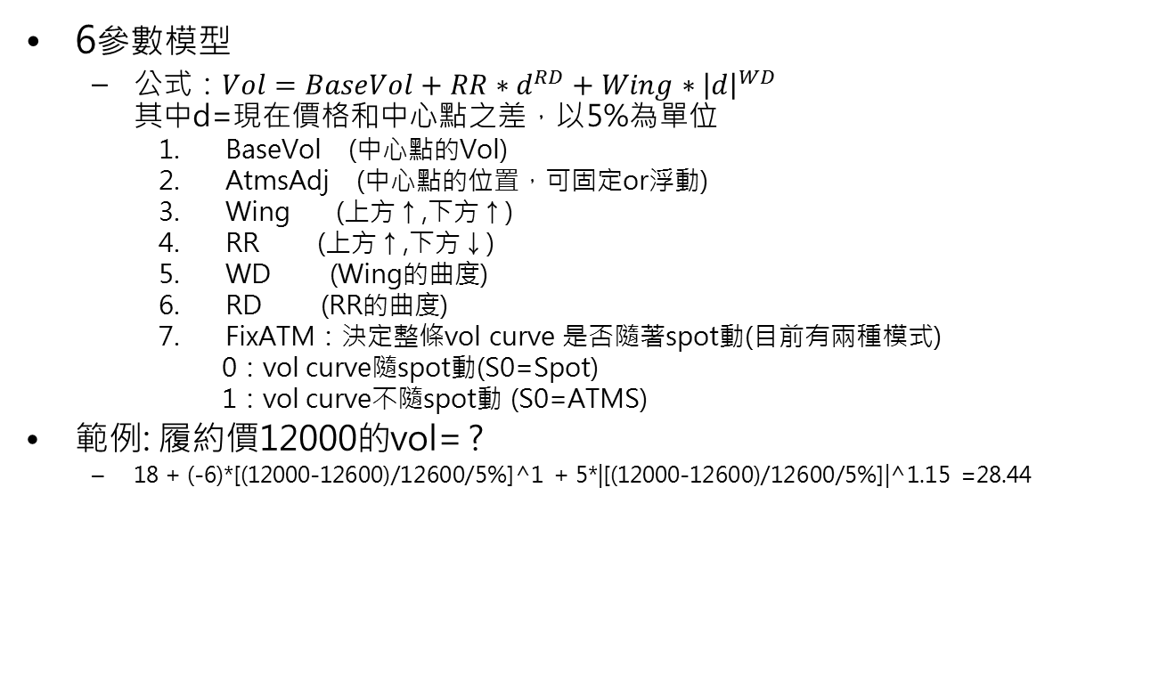
部門Vol_Model(同到期日不同履約價)
6參數模型
公式：$Vol=BaseVol+{RR∗d}^{RD}+Wing∗{\left|d\right|}^{WD}$ 其中d=現在價格和中心點之差，以5%為單位
BaseVol (中心點的Vol)
AtmsAdj (中心點的位置，可固定or浮動)
Wing (上方↑,下方↑)
RR (上方↑,下方↓)
WD (Wing的曲度)
RD (RR的曲度)
FixATM：決定整條vol curve 是否隨著spot動(目前有兩種模式)
0：vol curve隨spot動(S0=Spot)
1：vol curve不隨spot動 (S0=ATMS)
範例: 履約價12000的vol= ?
18 + (-6)*[(12000-12600)/12600/5%]^1 + 5*|[(12000-12600)/12600/5%]|^1.15 =28.44
Vol | 18.0
W | 5
RR | -6
WD | 1.15
RD | 1.00
FixATM | 1
ATMSAdj | 12600

Slide 29
部門Vol_Model(不同到期日)
Forward_Vol Method
定義：已知第一期波動度，給定forward_Vol可以推出往後每一期的波動度
實務上，近月波動度因交投熱絡，可由市場力道發現
遠月波動度因為參予者較少，所以不能無腦參考市場價格，有時須主動做參數糾正
所以交易清淡的月份，則以此方法主動在空蕩蕩的市場報價，假設沒有任何特殊題材，可以套取月份之間的不效率
而交易熱絡的遠月份，可以拿此方法當作報價起點，再參數對抗
σ1
σ2
T0
T1
T2
n1=T1-To
σ?
n2=T2-T1

Slide 30

部門Vol_Model(不同到期日)
範例:
202009 離到期日還有15天，202010離到期日還有38天
目前202009月份的vol在20%，預期9月結算後到10月結算期間的forward vol為18%，那理論的202010的vol要放多少?
$202010 vol=\frac{15∗0.20^2+(38−15)∗0.18^2}{38}$
σ1
σ2
T0
T1
T2
n1=T1-To
σ?
n2=T2-T1

Slide 31
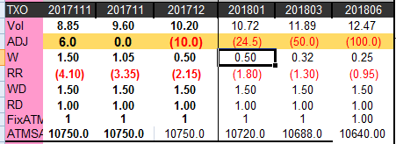
縱向
High Forward
Vol
橫向
Vol
WD
Low Forward
RR
T
Strike
總結部門Vol模型
每個月份以該中心Vol展開Vol Curve，利用W、RR等參數控制整條Curve
以forward Vol method 推出不同到期日合約的中心Vol (BaseVol)
以上1.2兩點，建構出整個Volatility Surface

Slide 32
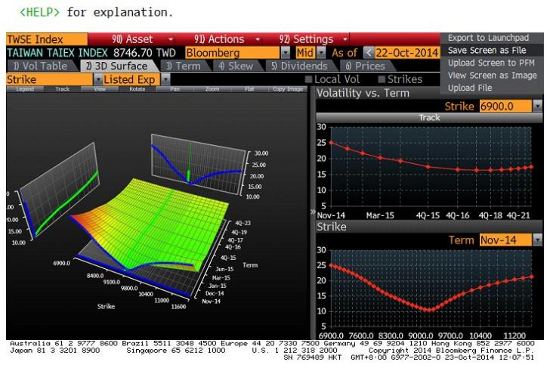
波動率曲面
以台指選擇權為例

Slide 33
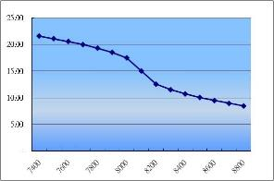
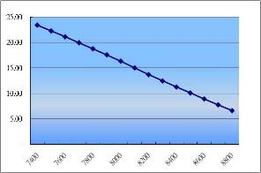
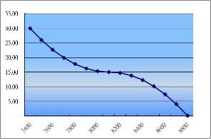
RD(rr<0)
RD<1
RD=1
RD>1
Notes:
rd通常放1

Slide 34
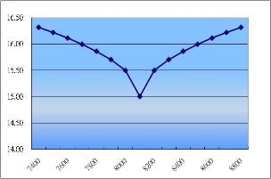
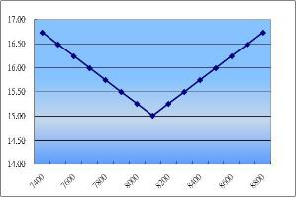
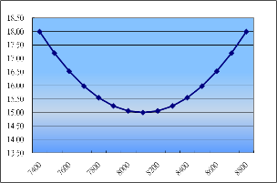
WD(W>0)
WD<1
WD=1
WD>1
Notes:
Wd 1.5~1 越短天期越小

Slide 35
Vol模型討論
Vol Curve的平滑
Vol模型的一個很大義務在於確保Vol Curve的平滑
若曲線中間有任意一個Pin高於或低於兩邊將產生被套利的機會
參數數量的Trade-off
參數越少(多)，調Curve速度越快，但自由度越低(高)
實務上調參數的頻率很高、反應時間很短，因此調參數速度影響損益很大
自由度越高，Curve維護越精細，交易員控制地形的能力越高，影響損益也很大
參數多寡只能選一個平衡點，目前部門Vol模型偏向少參數模型
浮動中心與固定中心的Trade-off
中心(AtmS)為給定BaseVol的點
浮動中心
會隨著S價格移動整條VolCurve，若行情區間震盪將產生Vega耗損
固定中心
鎖定中心S的點，減少Vega損耗，賺rounding，
S變化大時需reset中心點以管理地形和符合市場，
Reset時產生較大Vega損益(curve自由度越高越不明顯)
極窄造市時會快速累積部位

Slide 36
Vol模型討論
利用RR和Wing建置地形
RR調負: 買下方空上方，拿-Speed(短天期), -Vanna(長天期)
W拉大: 買外面空中間，拿-Color
固定中心的常態感受: S下跌RR走正，S上漲RR走負
對手採用浮動中心
市場不效率
例: 價平10700，10600P = 50點，S下跌20點，以delta為負而言，應該價格要上升，10600P若還是50
=> 掉vol，該pin的vol變小
是否只能用Vol Curve管理?
S
Notes:
但有時候上漲rr走正下跌rr走負
過高行情或是adj先拿

Slide 37
參數該怎麼放？
大原則
在市場有流動性的前提下，參考市場的參數
遠月參數，參酌近月較有流動性的市場
不活絡商品：參考高度相關且有流動性的市場
發現機會
判斷市場參數合理性
Notes:
逆勢oundong操作
順勢或主動建倉

Slide 38
波動率價差交易

Slide 39
常見策略
跨商品
高度相關的商品：
OAO(上證180指數)、OBO(上證50指數)、OCO(滬深300指數)➔highly correlated
TXO(加權指數)、TEO(電子指數)、TFO(金融指數)、XIO(非金電指數)
TX=w1*TE+w2*TF+(1-w1-w2)*XI
同商品
不同到期日
台指近月合約對遠月合約

Slide 40
交易時機
買進相對低估，空出相對高估
Gamma neutral
每日調整強弱勢部位
Ex：買進TXO vol=16%(gamma=1e)，賣出TEO vol=20%(gamma=-1e)
Case1 台指漲1%，電子漲1.05%
會長出約105萬的買台空電，與整體5萬的空單
買低vol空高vol有Theta收入
➔ Gamma虧損<theta收入➔獲利
Case2 台指漲3%，電子漲5%
會長出約500萬的買台空電，與整體200萬的空單
買低vol空高vol有Theta收入
➔Gamma虧損>theta收入➔虧損

Slide 41
結束!!

Slide 42
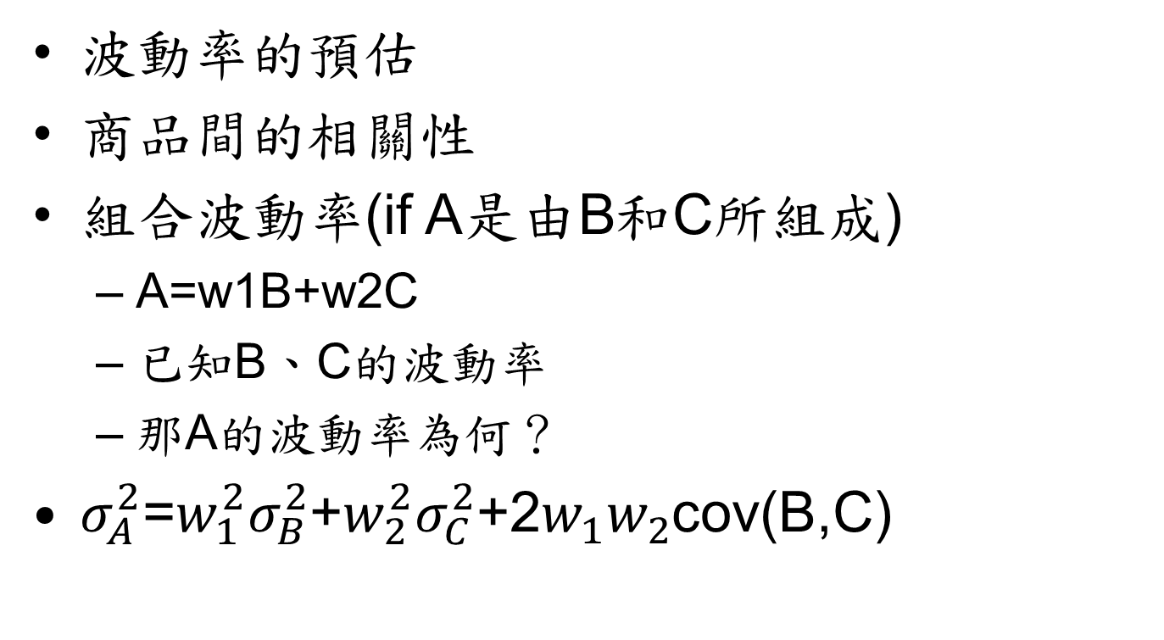
背景知識

